Slide 1
İLETİŞİM FAKÜLTESİ radyo, televİzyon ve sİnema BÖLÜMÜ ORYANTASYON SUNUMU
2021, Çanakkale

Slide 3
İLETİŞİM FAKÜLTESİ

Slide 4
radyo televİzyon ve sİnema BÖLÜMÜ OLARAK;
Hedefimiz, görsel-işitsel iletişim alanında nitelikli beşeri kaynakların geliştirilmesi, akademik ve etik değerlere sahip olmak, iç ve dış paydaşlarla sağlıklı ilişkiler kurmak ve eğitim ve öğretim alanında kalite çıtasının yükseltilmesidir.

Slide 5
AmacImIz
Amacımız, sekiz yarıyıl süren öğretim sürecinde öğrencilerimizi hem teknik hem teorik bakımdan donanımlı hale getirmek ve özellikle görsel-işitsel medya sektörü ile kamu kuruluşlarına nitelikli mezunlar kazandırabilmektir.
Bölümümüz çağın güncel ihtiyaçlarına cevap veren, yeni meslek ve iş kollarını takip ederek, sektörel iş dünyasıyla entegre bir eğitim müfredatı oluşturmaya özen göstermektedir.

Slide 6
Tarİhçemİz
Radyo, Televizyon Sinema Bölümümüz; ilk olarak Sinema ve Televizyon bölümü olarak 2003-2004 eğitim öğretim yılı itibariyle üniversitemizin Güzel Sanatlar Fakültesi çatısı altıda eğitim öğretim hayatına başlamıştır. 2011 yılı itibariyle de İletişim Fakültesinin bünyesi altında Radyo-Televizyon ve Sinema bölümü olarak eğitim öğretim hayatını sürdürmektedir.
Radyo, Televizyon ve Sinema Bölümü'ne her yıl ortalama örgün ve II. öğretim programlarına toplam 145 kadar öğrenci alınmaktadır. Bölümümüz 2013-2014 eğitim-öğretim yılı itibariyle de, II. öğretim programına öğrenci kabul etmeye başlamıştır.

Slide 7
Akademİk Kadromuz
Bölümümüzde 2 Profesör, 2 Doçent, 2 Dr. Öğr. Üyesi, 2 Öğretim Görevlisi ve 3 Araştırma Görevlisi olmak üzere 11 akademik kadroya sahiptir.

Slide 8
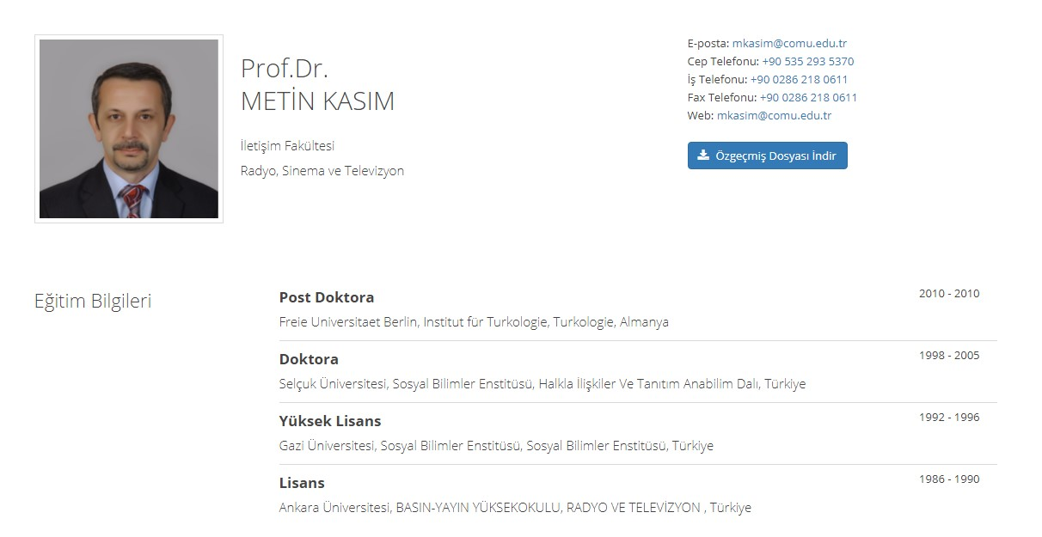

Slide 9
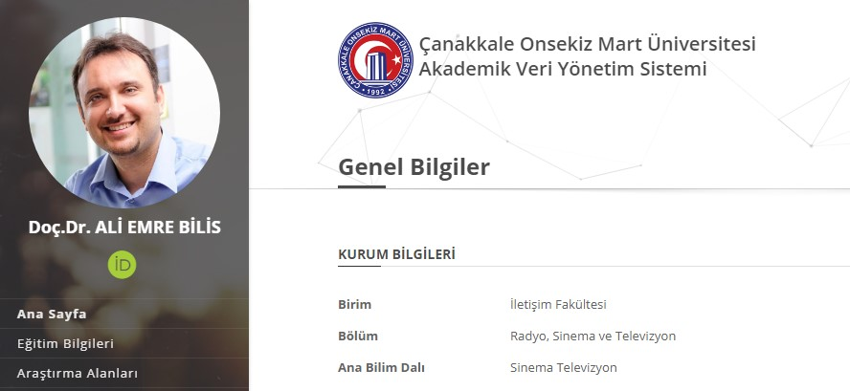

Slide 14
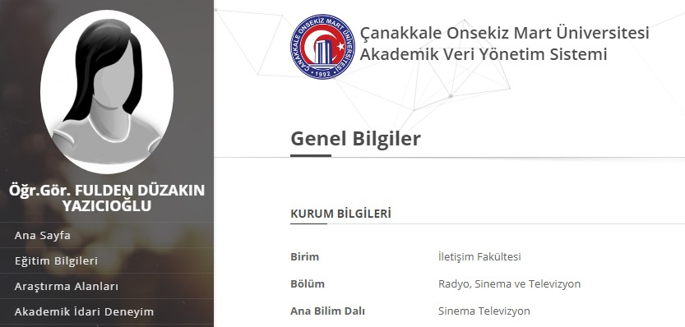

Slide 15
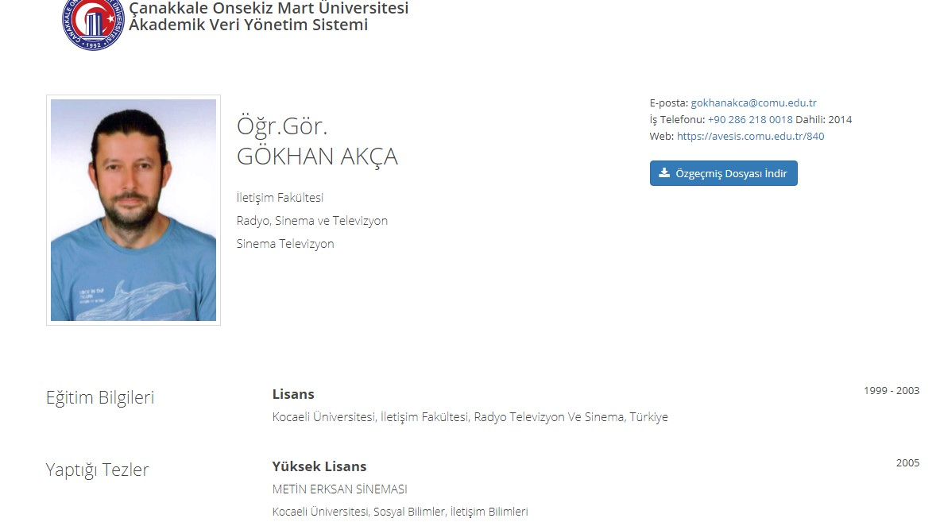

Slide 16
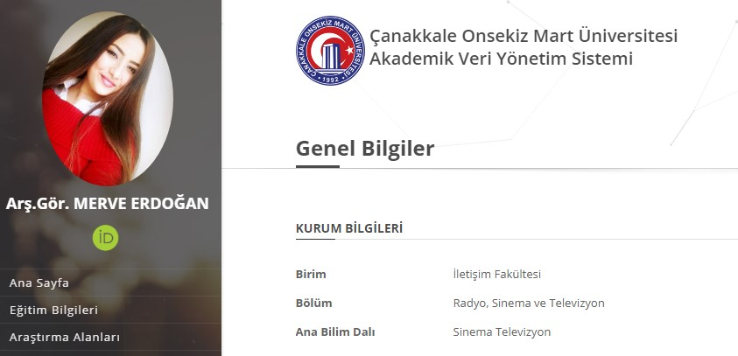

Slide 17
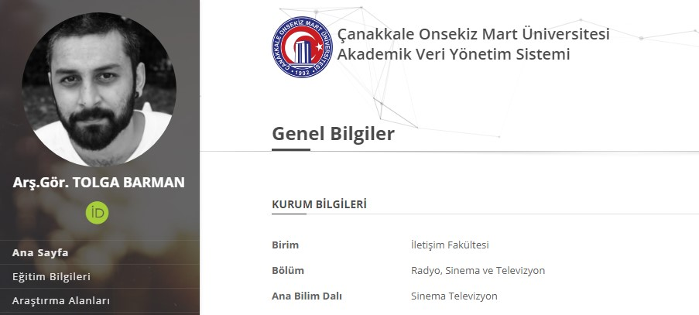

Slide 18
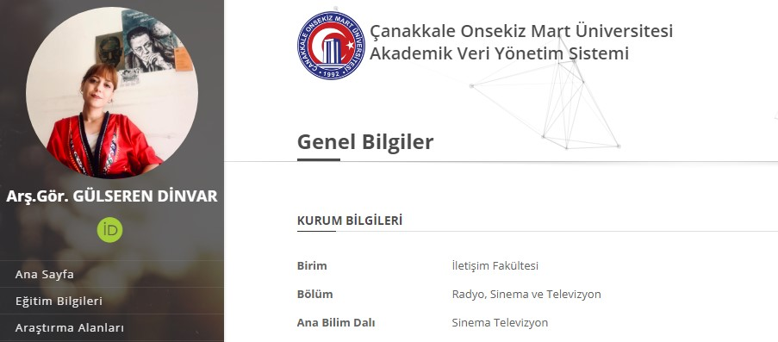

Slide 19
MİSYONUMUZ
Misyonumuz hem teknik hem akademik açıdan kendini geliştirmiş, özgün eserler ortaya çıkarabilen, sorun çözmeye odaklı, etik sorumluluklarının bilincinde olan, sektöre ve topluma faydalı mezunlar verebilmektir. Etkili iletişim becerilerine sahip, bu becerilerini farklı mecralara taşıyabilen, meslekî uygulamalarda kamu yararını gözeten, toplumsal sorumluluk bilincine sahip, araştıran, sorgulayan, dünyaya ve kendisine eleştirel bakabilecek iletişimciler yetiştiren, ulusal ve uluslararası düzeyde rekabet edebilen, yenilikçi kadrosu ile eğitim, öğretim, araştırma ve uygulama alanlarında nitelikli bilimsel araştırmalar yapan, Radyo- Televizyon ve Sinema bölümleri arasında öncü olmaktır.

Slide 20
VİZYONUMUZ
Vizyonumuz, ifade özgürlüğünün kullanımıyla doğrudan ilgili olan bir bölüm olarak öğrencilerini iş ahlâkı ve medya etiği konularında da duyarlı hale getirmeyi hedef alan, sektörün gerektirdiği teknolojik gelişimi takip eden, yeni gelişmeler ışığında verdiği eğitimin içeriğini sürekli güncelleyen ve Türkiye'deki benzerleri içerisinde öne çıkan ve tercih edilen bir bölüm olmaktır.

Slide 21
KARİYER İMKANLARI
Radyo- Televizyon ve Sinema bölümümüzden mezun olan öğrenciler öncelikli olarak teknolojiyi yakından takip eden ve yön veren kamu ve özel sektör, medya, yayın ve basım kuruluşlarının tüm bölümlerinde (senarist, yönetmen, görüntü yönetmeni, görsel imaj dizaynırı, spiker, editör, ses tasarımcısı, ışık şefi, kurgu operatörü, metin yazarı vs gibi alanlarda) çalışma olanaklarına sahiptirler. Bölümden mezun olanların, özel ve devlet televizyon kanallarında, radyolarda, prodüksiyon şirketlerinde, reklam ajanslarında, sivil toplum kuruluşlarında istihdam edilebilecekleri gibi, lisansüstü eğitim alanlar için yükseköğretim kurumlarında istihdam edilebilmeleri mümkündür. Ayrıca çeşitli medya ve basın yayın kuruluşlarında, film-yapım şirketlerinde çeşitli alanlarda çalışabilmekte ve kendi ajans veya medya işletmelerini kurma ve yönetme becerilerine de sahip olmaktadırlar.

Slide 22
BÖLÜM İMKANLARIMIZ
ÇEKİM VE KURGU STÜDYOLARI-DİJİTAL GÖRÜNTÜ VE TASARIM MERKEZİ/ (MO-CAP)
Yaklaşık 50 metrekarelik stüdyomuzda öğrenciler TV Haberciliğine yönelik çekim ve kurgu yapma imkânına sahiptir. TV Haberciliğine yönelik pratik derslerin de verildiği bu stüdyolarda; TV Haberciliğin teknik temelleri öğrencilere aktarılmaktadır. Ayrıca Güney Marmara Kalkınma Ajansı (GMKA), Mesleki Eğitimin Geliştirilmesi Destek Programı kapsamında, Çanakkale Onsekiz Mart Üniversitesi (ÇOMÜ) Rektörlüğü adına faaliyete geçirdiğimiz 'Dijital Görüntü Tasarım ve Eğitim Merkezi' projesi 2019 yılında başarı bir şekilde faaliyete hazırlanmıştır. Bölüm olarak bu kapsamda teknolojik düzeyde bir ilke imza atarak, 759.156.91 TL Bütçe ile kurduğumuz MO-CAP (Hareketli Görüntü Yakalama) stüdyolarının tüm olanaklarından öğrencilerimiz de faydalanabilmektedir. Öğrencilerimiz bu stüdyoda animasyon karakterlerine hareket vermeyi öğrenmektedirler. Ayrıca bu sistemde daha gerçekçi hareket yakalama için Facial Capture olarak bilinen yüz hareketlerini yakalama sistemi de kullanılmaktadır. Öğrencilerimiz çekim ve kurgu stüdyolarında teorik bilgilerinin pratikteki karşılığını değerlendirebilme, canlandırma ve hareketi yakalama teknikleri vs. gibi dersler ile eş zamanlı uygulama yapabilme imkânına erişmektedirler.

Slide 23
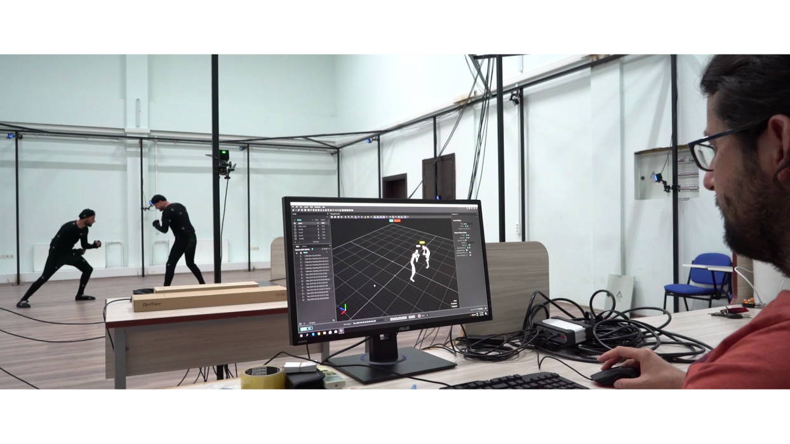
MO-CAP STÜDYOMUZ

Slide 24
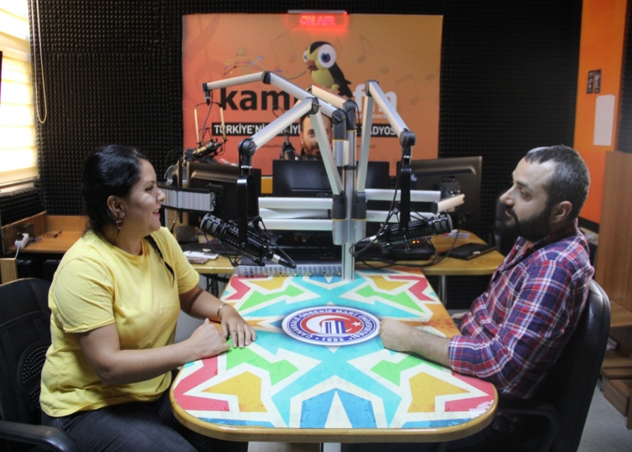
Kampüs FM 104.7
Kampüs FM, üniversitemiz bünyesinde kurulmuş ve çok geniş imkânlara sahip bir radyodur. En son teknoloji ile donatılmış modern stüdyolarda yayın hayatına devam eden Kampüs FM, hem İletişim Fakültesi öğrencilerinin mesleki deneyim kazanmasını sağlamakta, hem de tüm üniversite öğrencilerimize program hazırlayıp sunma imkânı vermektedir. Kampüs FM’in sunduğu olanaklarla öğrencilerimiz radyo haberciliğine ilişkin uygulamalar yapma imkânına sahiptir.

Slide 25
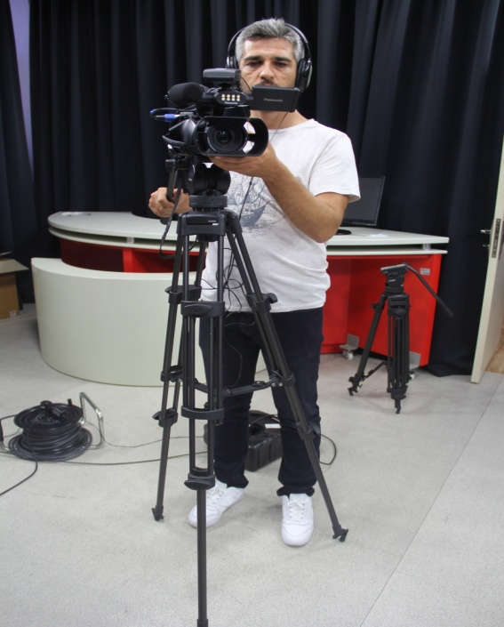
ÇOMÜ TV - UYGULAMA TELEVİZYONU
Çanakkale Onsekiz Mart Üniversitesi İletişim Fakültesi bünyesinde faaliyet gösteren ÇOMÜ TV 2013 yılında faaliyetlerine başlamıştır. Uygulama televizyonumuz deneyimli eğitmenler eşliğinde, web sayfası üzerinden yayın hayatını sürdürmektedir.
Öğrencilerimiz, almış oldukları bu dört yıllık teorik ve pratikle harmanlanmış eğitimin sonucunda radyo, televizyon ve sinema sektörünün çeşitli alanlarında iş bulma donanımı ile mezun olmaktadırlar.

Slide 26
uluslar arasI Truva AtI KIsa Fİlm Festİvalİ
Bölümümüz 2017 yılından bu yana yürütmekte olduğu Uluslararası Truva Atı Kısa Film Festivali ile; ülke sinemasının gelişimine katkı sağlayacak yeni sinemacıları teşvik ederek, farklı kültürlerden gelen kısa filmleri seyirciye ulaştırmaktadır. Truva Atı Kısa Film Festivali aracılığıyla uluslararası kültürel diyaloğu geliştirmek, kısa filmlerin yapımını özendirmek, farklı tür ve temalı kısa filmleri mümkün olabildiğince daha çok izleyiciye ulaşmasını sağlamak, bir festival kültürü içerisinde alanında yetkin profesyoneller ile atölyeler, söyleşi ve paneller düzenleyerek sinemanın tartışılacağı nitelikli bir platformu sağlamak, Çanakkale’nin kültürel bir marka olarak tanınırlığına katkı sağlamak festivalimizin temel amaçları arasındadır.

Slide 27
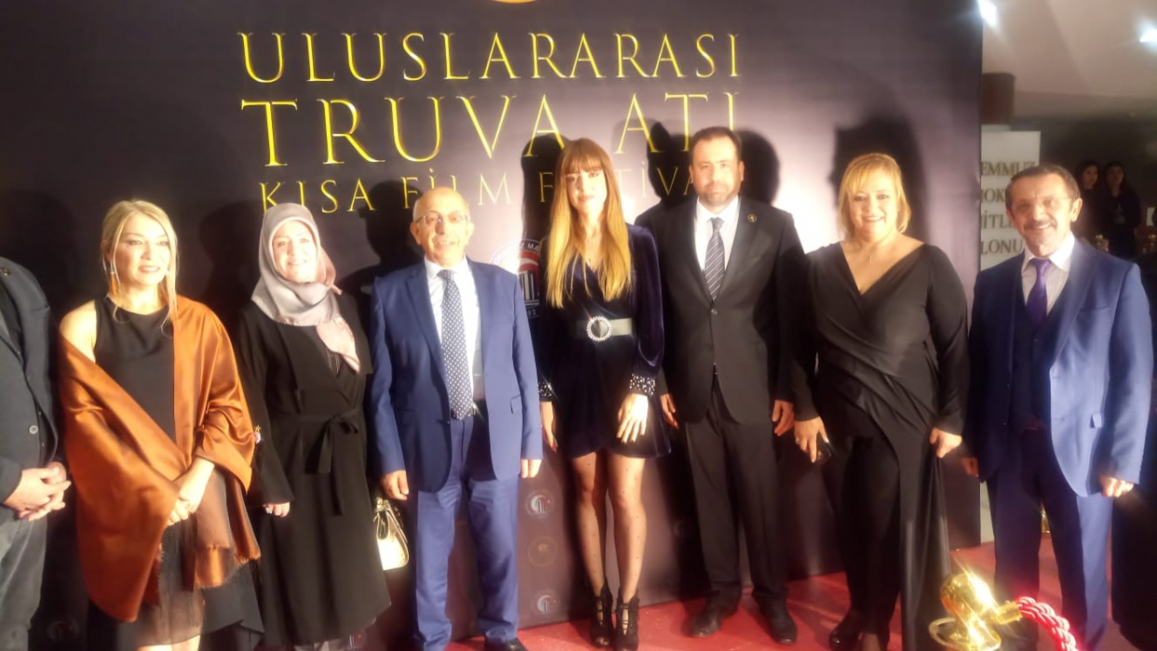

Slide 28
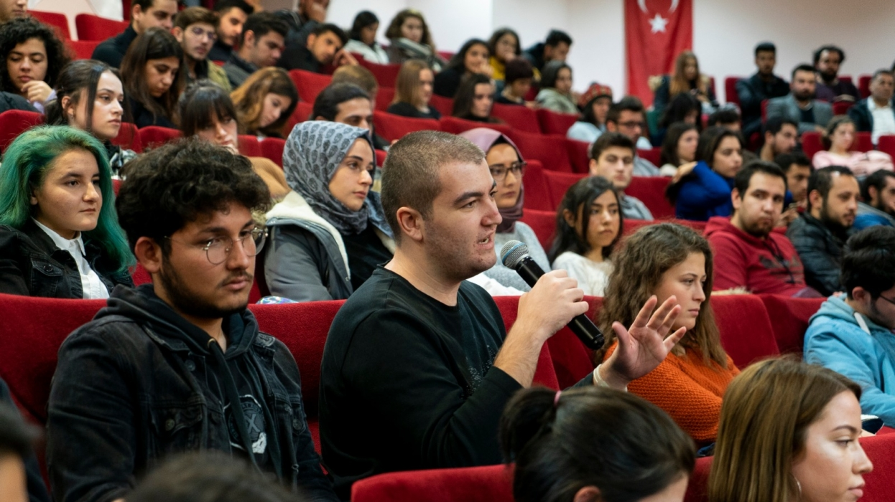

Slide 29
Bölüm olarak birçok bilimsel çalışmanın yanı sıra sanatsal üretime de destek vermekte olan Truva Atı Kısa Film Festivalimizi oldukça önemsemekteyiz. Sadece öğrencilerimiz için değil kentimiz için de bir katma değer sağlaması, festivalimizin kentimiz ile birlikte anılan bir markaya dönüşmesi adına çalışmalarımızı her yıl biraz daha olgunlaştırarak sürdürmekteyiz.Bu öz amaçla bölüm öğretim elemanlarımızın büyük bir özveri ve yoğun bir çaba ile düzenledikleri Truva Atı Kısa Film Festivalimize; üç yıllık dönem içerisinde 100 farklı ülkeden 2000’i aşkın başvuru talebi olmuştur. Ayrıca festivalimiz aracılığıyla, sektörün önde gelen isimleri ile çok sayıda atölye çalışmaları gerçekleştirilmiş, hem üniversitemizin hem ülkemizin adının duyurulmasına önemli bir katkı sağlanmıştır.

Slide 30
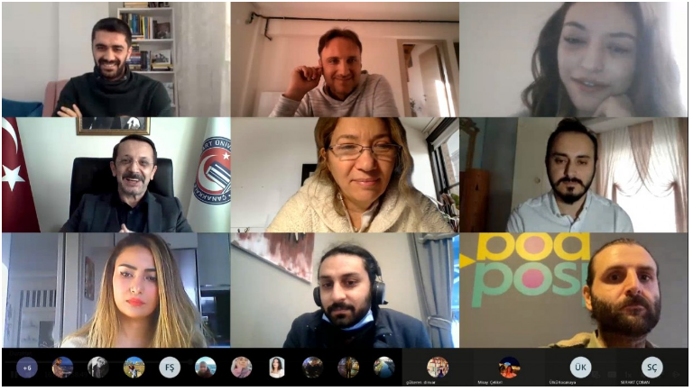
ETKİNLİKLERİMİZ
“GEÇMİŞİN ÖĞRENCİLERİ GELECEĞİN MEZUNLARIYLA BULUŞUYOR” ADLI SÖYLEŞİ ETKİNLİĞİ

Slide 31
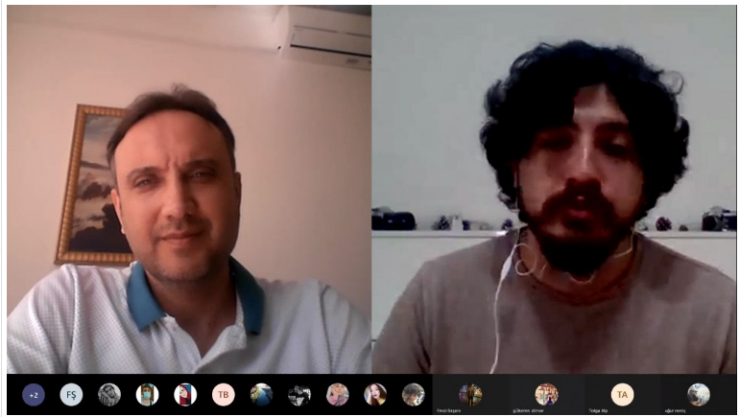
YÖNETMEN EVRİM İNCİ İLE BELGESEL ÜZERİNE SÖYLEŞİ ETKİNLİĞİ

Slide 32
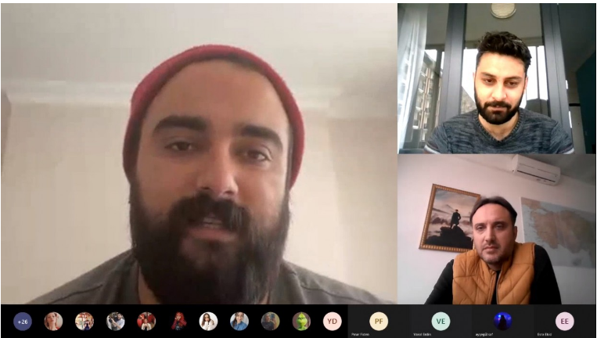
KLİP YÖNETMENİ CENAN ÇELİK İLE SÖYLEŞİ ETKİNLİĞİ DÜZENLENDİ

